Slide 1
Agenda
GRUPO DE PROCESOS DE PLANIFICACION
  Planificar la Gestión del Alcance
    Entradas
    Herramientas y Técnicas
    Salidas
  Recolectar Requerimientos
    Entradas
    Herramientas y Técnicas
    Salidas
  Definir el Alcance
    Entradas
    Herramientas y Técnicas
    Salidas
  Crear la EDT
    Entradas
    Herramientas y Técnicas
    Salidas
Sacado de: Juan Carlos Jimenez Sanz – PMP ®
Exponente Iván Alarcón Avila

Slide 2
Grupos de proceso-áreas de conocimiento
Área / Proceso | Iniciación | Planificación | Ejecución | Monitoreo y Control | Cierre
Gestión de la Integración | Desarrollar el Acta de Constitución del Proyecto | Desarrollar el Plan para la Dirección del Proyecto | Dirigir y Gestionar el trabajo del proyecto | Monitorear y Controlar el trabajo del Proyecto Realizar el Control integrado de Cambios | Cerrar el Proyecto o Fase
Gestión del Alcance |  | Planificar la gestión del alcance Recopilar Requisitos Definir el Alcance Crear la EDT |  | Validar el Alcance Controlar el Alcance
Gestión del Tiempo |  | Planificar la gestión del cronograma Definir las Actividades Secuenciar las Actividades Estimar los Recursos de las Actividades Estimación la Duración de las Actividades Desarrollar el Cronograma |  | Controlar el Cronograma
Gestión de los Costos |  | Planificar la gestión de los costos Estimar Costos Determinar el Presupuesto |  | Controlar los Costos
Gestión de la Calidad |  | Planificar la Gestión de Calidad | Realizar el Aseguramiento de Calidad | Controlar la calidad
Gestión de los Recursos Humanos |  | Planificar la Gestión de los RR.HH | Adquirir el Equipo del Proyecto Desarrollar el Equipo del Proyecto Dirigir el Equipo del Proyecto
Gestión de las Comunicaciones |  | Planificar la Gestión de las Comunicaciones | Gestionar las comunicaciones del Proyecto | Controlar las comunicaciones
Gestión de los Riesgos |  | Planificar la Gestión de Riesgos Identificar Riesgos Realizar Análisis Cualitativo de Riesgos Realizar Análisis Cuantitativo de Riesgos Planificar la Respuesta a los Riesgos |  | Controlar los Riesgos
Gestión de las Adquisiciones |  | Planificar la Gestión de las Adquisiciones | Efectuar las Adquisiciones | Controlar las Adquisiciones | Cerrar las Adquisiciones
Gestión de los Interesados | Identificar a los Interesados | Planificar la gestión de los interesados | Gestionar la participación de los interesados | Controlar la participación de los interesados

Slide 3
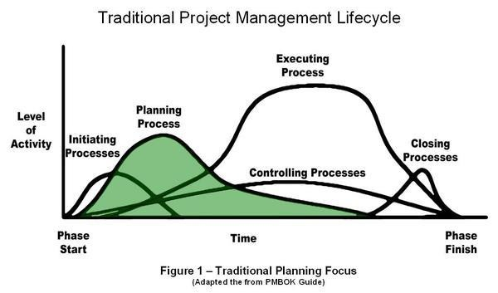
Grupo de Procesos de Planificación
Estos procesos establecen el alcance total del esfuerzo, definen el curso de acción, definen y refinan los objetivos y desarrollan la línea de acción requerida para alcanzar dichos objetivos.
Estos procesos desarrollan el Plan para la Dirección del Proyecto y los documentos del Proyecto que se utilizarán para llevarlo a cabo.
Todo lo que se haga en el grupo de procesos de Planificación sirve para establecer las líneas base contra las cuales se hace monitoreo y control.

Slide 4
Agenda
GRUPO DE PROCESOS DE PLANIFICACION
  Planificar la Gestión del Alcance
    Entradas
    Herramientas y Técnicas
    Salidas
  Recolectar Requerimientos
    Entradas
    Herramientas y Técnicas
    Salidas
  Definir el Alcance
    Entradas
    Herramientas y Técnicas
    Salidas
  Crear la EDT
    Entradas
    Herramientas y Técnicas
    Salidas

Slide 5

Planificar la Gestión del Alcance
Es un proceso de crear un plan de
Gestión documenta
del alcance que cómo el alcance del
proyecto será definido, validado y controlado. El beneficio principal de este proceso es que provee de guía y dirección de cómo el alcance será gestionado a través del proyecto.

Slide 6

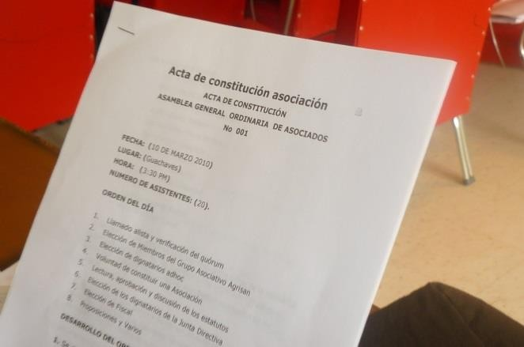
Planificar la Gestión del Alcance - Entradas
1. Plan para la Dirección del Proyecto: Describe el modo en que el proyecto será
ejecutado, controlado.
monitoreado y
2. Acta de Constitución del Proyecto: Autoriza formalmente el comienzo de un proyecto o fase.

Slide 7
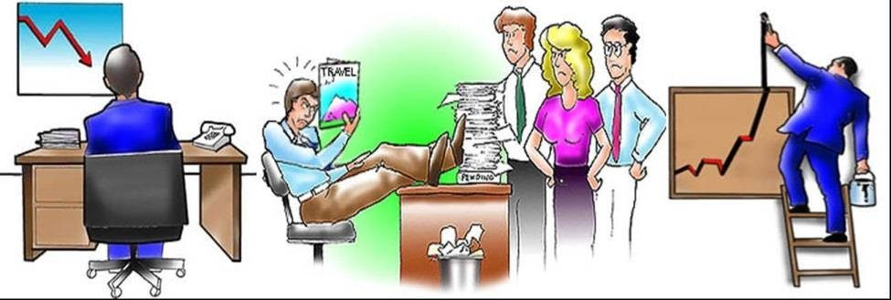

Planificar la Gestión del Alcance - Entradas
3. Factores Ambientales de la Empresa: Elementos tangibles e intangibles, tanto internos como externos, que rodean
el éxito de un proyecto o
o
influencian, de forma positiva
negativa, sobre el resultado.
4. Activos de los Procesos Organizacionales: Planes, políticas, procedimientos, lineamientos, lecciones aprendidas, información histórica.

Slide 8


Planificar la Gestión del Alcance – Técnicas y Herramientas
1. Juicio de Expertos: Aportes de partes conocedoras o experimentadas en el desarrollo de planes para la gestión del alcance.
2. Reuniones: Planes, políticas, procedimientos, lineamientos, lecciones aprendidas, información histórica.

Slide 9

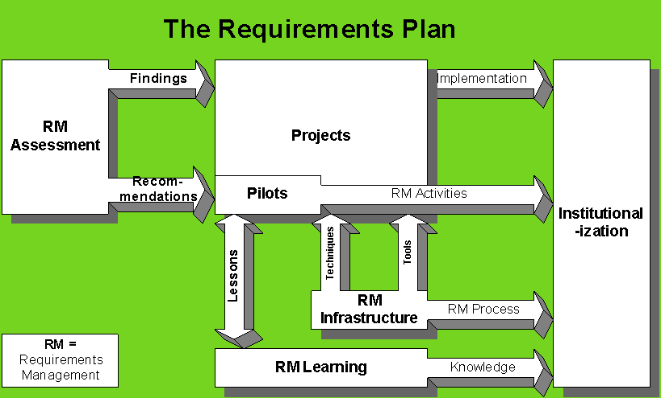
Planificar la Gestión del Alcance – Salidas
1. Plan de Gestión del Alcance:
Describe cómo será definido, desarrollado,
monitoreado,
controlado y verificado el alcance. Describe el proceso para elaborar el SOW, la EDT/WBS,
2. Plan de Gestión de Requerimientos: Describe cómo se analizarán, documentarán y gestionarán los requisitos y requerimientos.

Slide 10
Agenda
GRUPO DE PROCESOS DE PLANIFICACION
  Planificar la Gestión del Alcance
    Entradas
    Herramientas y Técnicas
    Salidas
  Recolectar Requerimientos
    Entradas
    Herramientas y Técnicas
    Salidas
  Definir el Alcance
    Entradas
    Herramientas y Técnicas
    Salidas
  Crear la EDT
    Entradas
    Herramientas y Técnicas
    Salidas

Slide 11
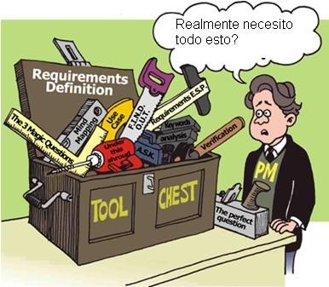
Recolectar Requerimientos
Es definir y documentar las necesidades de los Interesados para cumplir los objetivos del proyecto.

Slide 12
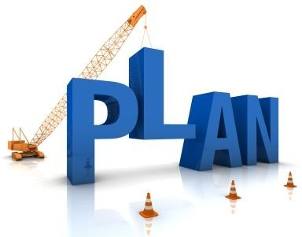
Recolectar Requerimientos - Entradas
1. Plan de Gestión del Alcance: Documenta cómo se define, valida y controla el alcance.
2. Plan de Gestión de Requerimientos: Describe cómo se analizarán, documentarán y gestionarán los requisitos, requerimientos y necesidades de los interesados.
3. Plan de Gestión de los Interesados: Permite comprender los requisitos de comunicación y el nivel de compromiso de los interesados.

Slide 13
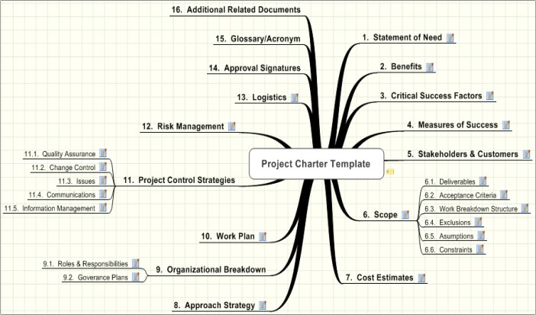
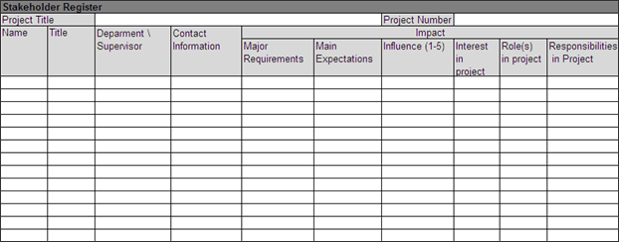
Recolectar Requerimientos - Entradas
4. Acta de Constitución del Proyecto: Qué va a hacer el proyecto.
5. Registro de Interesados: Cuáles son los Interesados principales.
Las necesidades y expectativas de los Interesados se analizan y se convierten en requerimientos (qué está esperando la Alta Gerencia, el Sponsor, el Equipo del Proyecto, el GP).

Slide 14
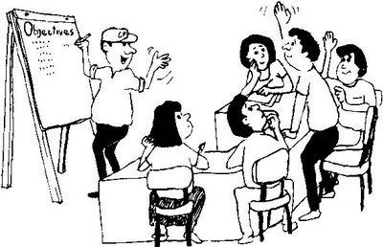
Recolectar Requerimientos – Técnicas y Herramientas
1. Entrevistas Un enfoque formal o informal
2. Grupos Focales Es traer Interesados y expertos en la materia para identificar cuales son las expectativas y las actitudes con respecto al producto, servicio o resultado.
Constituyen recolección entrevistas
una técnica cualitativa de
en
de información
basada
colectivas y semiestructuradas
realizadas a grupos homogéneos
Normalmente se requiere de un moderador para que guíe el proyecto

Slide 15
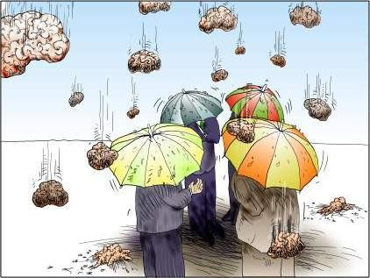

Recolectar Requerimientos – Técnicas y Herramientas
3. Técnicas de Creatividad en Grupo
Tormenta de Ideas: es una herramienta de trabajo grupal que facilita el surgimiento de nuevas ideas sobre un tema o problema determinado. La lluvia de ideas es una técnica de grupo para generar ideas originales en un ambiente relajado.
Técnica de Grupos Nominales: Obtener opiniones múltiples de diversas personas acerca de un problema o asunto, en un formato estructurado trabajando en grupos pequeños. El Grupo nominal es muy útil para identificar problemas, establecer soluciones y establecer prioridades.
Técnica Delphi: Es un grupo nominal más complejo y lento, no se requiere esa presencia física y los miembros son anónimos.

Slide 16
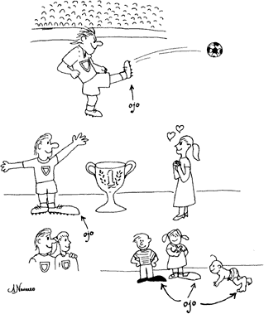
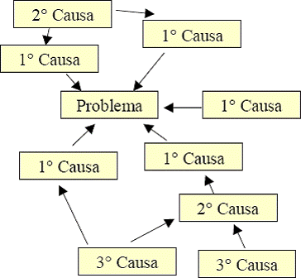
Recolectar Requerimientos – Técnicas y Herramientas
3. Técnicas de Creatividad en Grupo (cont)
Mapeo de Ideas: consiste en poner en el centro el tema a desarrollar y a su alrededor las ideas asociativas que estimulan el desarrollo y la aparición de más elementos para su argumentación.
Diagramas de Afinidad: método de categorización en el que los usuarios clasifican varios conceptos en diversas categorías. Este método suele ser utilizado por un equipo para organizar una gran cantidad de datos de acuerdo con las relaciones naturales entre los mismos

Slide 17
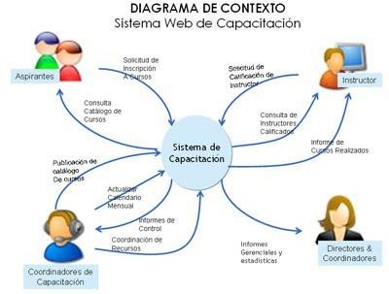
Recolectar Requerimientos – Técnicas y Herramientas
4. Talleres de Facilitación Son sesiones enfocadas en algunos Interesados que son “transversales”, para definir requerimientos.
– Hay relación de confianza, mejora en las comunicaciones, son más rápidas que las sesiones individuales. No obstante se puede enredar las comunicación y se requiere de un moderador.
5. Técnicas de Toma de Decisiones en
Pluralidad, Dictadura
6. Encuestas y Cuestionarios
7. Observaciones
8. Prototipos
9. Estudios Comparativos (benchmarking)
10. Diagramas de Contexto
11. Análisis de Documentos
Grupo Unanimidad, Mayoría,

Slide 18
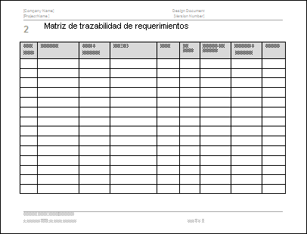
Recolectar Requerimientos – Salidas
1. Documentación de Requerimientos
2. Matriz de Trazabilidad de
Requerimientos:
Similar al de las matrices de de los proyectos de
son los
esquema trazabilidad informática
(cuáles
requerimientos y cómo se hace para verificar los diferentes elementos de requerimientos)

Slide 19
Agenda
GRUPO DE PROCESOS DE PLANIFICACION
  Planificar la Gestión del Alcance
    Entradas
    Herramientas y Técnicas
    Salidas
  Recolectar Requerimientos
    Entradas
    Herramientas y Técnicas
    Salidas
  Definir el Alcance
    Entradas
    Herramientas y Técnicas
    Salidas
  Crear la EDT
    Entradas
    Herramientas y Técnicas
    Salidas

Slide 20
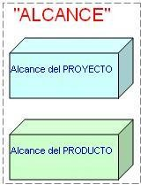
Definir el Alcance
Se hace detallada del producto.
una definición proyecto y del
Tiene un mayor nivel que el Project Charter.
Es crítico para el proyecto porque
éxito del aquí se
ratifica lo que realmente se va a hacer en el proyecto.
Mayor detalle Top-Down

Slide 21
Definir el Alcance- Entradas
1. Plan de Gestión del Alcance
2. Acta de Constitución del Proyecto
3. Documentación de Requerimientos
4. Activos de los Procesos Organizacionales
– Información histórica que nos aporta al proyecto

Slide 22
Definir el Alcance- Técnicas y Herramientas
1. Juicio Experto
2. Análisis
de Producto: Traducir en entregables tangibles las
descripciones de alto nivel del producto.
Desagregación de Producto
Análisis de Sistemas
Análisis de Requerimientos
Ingeniería de Sistemas
Ingeniería de Valor
Análisis de Valor
3. Identificación de Alternativas: Técnica usada para identificar cuáles son las diferentes alternativas para ejecutar y desarrollar el trabajo del proyecto. Se hace con el Equipo del Proyecto.
4. Talleres de Facilitación

Slide 23

Definir el Alcance- Salidas
1. Enunciado del Alcance del Proyecto: Descripción en detalle de los entregables y del trabajo requerido para hacer esos entregables.
  Se define lo que se tiene que hacer (enfoque y características)
  Proporciona un entendimiento común a los Interesados
  Muestra la Línea Base del Alcance (los límites del Proyecto)
  Incluye:
Descripción del alcance del producto
Criterios de aceptación
Los entregables
Las exclusiones
Las restricciones
Las suposiciones
} Riesgos

Slide 24
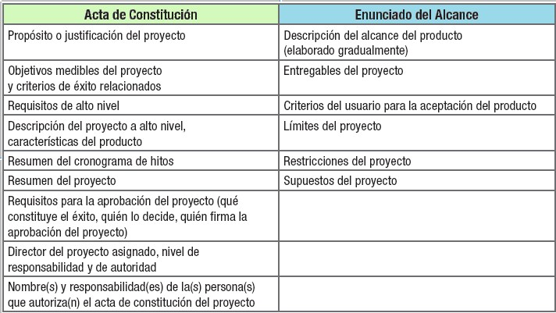
Definir el Alcance- Salidas

Slide 25

Definir el Alcance- Salidas
2. Actualización a los Documentos del Proyecto
  Registro de Interesados
  Documentación de Requerimientos
  Matriz de Trazabilidad de Requerimientos

Slide 26
Agenda
GRUPO DE PROCESOS DE PLANIFICACION
  Planificar la Gestión del Alcance
    Entradas
    Herramientas y Técnicas
    Salidas
  Recolectar Requerimientos
    Entradas
    Herramientas y Técnicas
    Salidas
  Definir el Alcance
    Entradas
    Herramientas y Técnicas
    Salidas
  Crear la EDT
    Entradas
    Herramientas y Técnicas
    Salidas

Slide 27
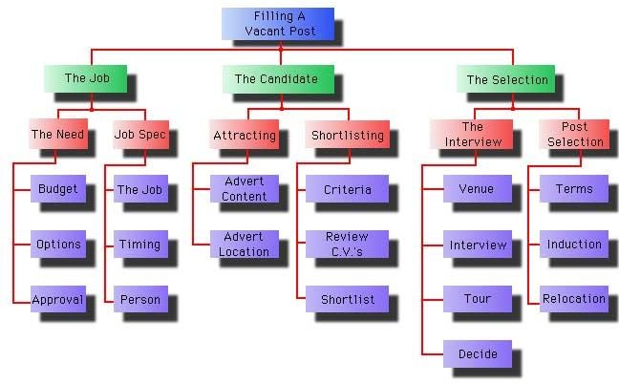
Crear la EDT
EDT (Estructura de Desagregación del Trabajo) = WBS (Work Breakdown Structures)
La EDT no se crea en un cronograma.
Es donde se tiene el trabajo real.
No es simplemente una lista; es una lista numerada que me indica el nivel de ubicación dentro de la EDT.
LA EDT permite (a través de desagregar) identificar los “paquetes de
trabajo” (Work Packages) que se van a realizar.
El Paquete de Trabajo es el nivel más bajo de la EDT.

Slide 28
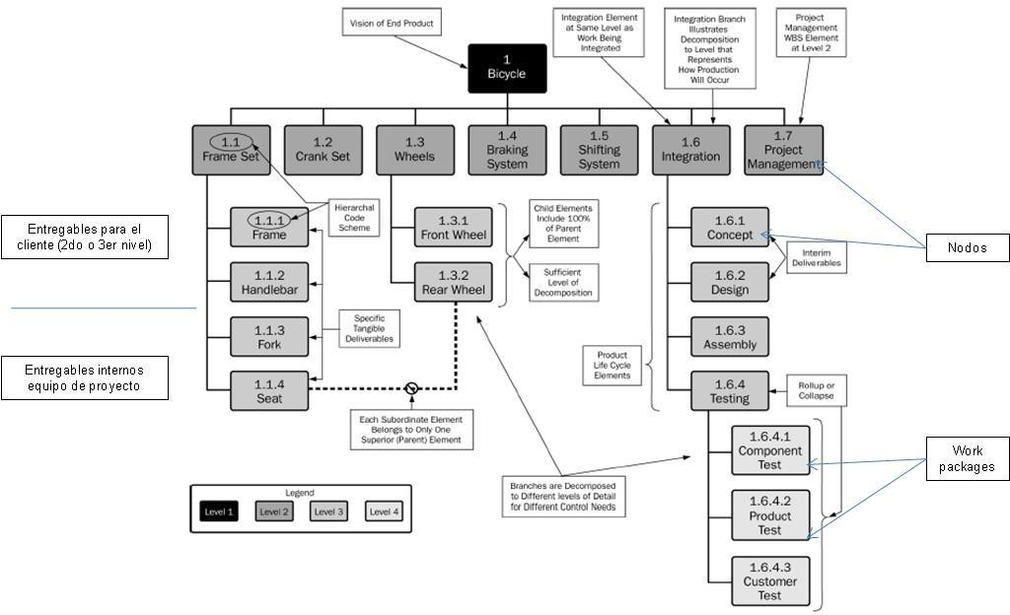
Crear la EDT

Slide 29
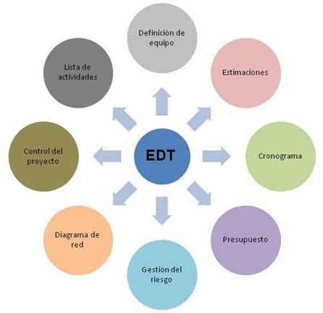
Crear la EDT
Es la base de la planeación.

Slide 30
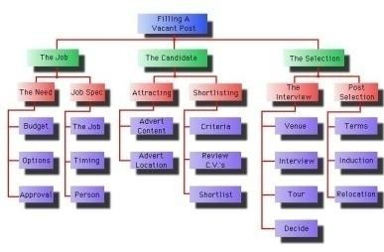
Crear la EDT
Crear la EDT es el proceso de subdividir el
proyecto en entregables y trabajo en
pero
componente cada vez más pequeños, manejables.
La estructura de desagregación del trabajo del PMI es una estructura orientada al entregable, es decir, cuál es el trabajo que se debe hacer para cumplir los objetivos que requiere el entregable.
La EDT se puede hacer por proceso o por producto (no importa cuál orientación siga, los entregables son siempre los mismos)

Slide 31
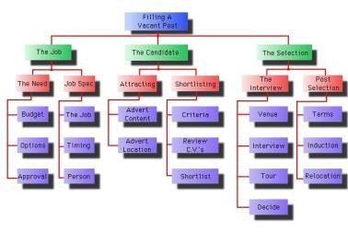
Crear la EDT
El “Paquete de Trabajo” se puede programar, estimar, monitorear y controlar.
El paquete de trabajo está más asociado a que exista un solo responsable (aunque varias personas trabajen sobre el paquete de trabajo).
La suma de paquetes de trabajo deben completar un entregable de nivel superior.

Slide 32
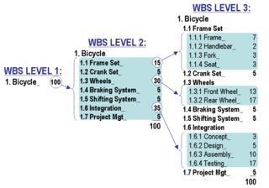
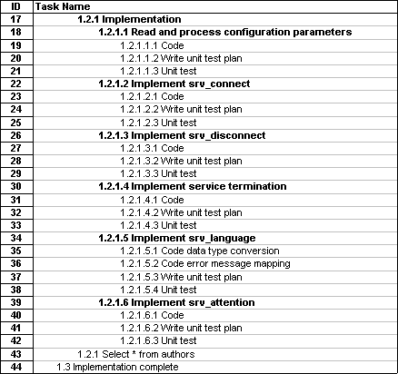
Crear la EDT
La EDT se puede representar de diversas maneras
Tabular
Jerárquica
Horizontal

Slide 33
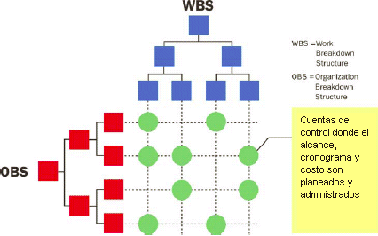
Crear la EDT
La EDT se finaliza una vez se establezcan las “Cuentas de Control” para los paquetes de trabajo y un identificador único de un código de cuentas.
La Estructura de Desagregación de la Organización (OBS) no es el organigrama, sino es la estructura que maneja los centros de costos y es a quien asigno los costos asociados con el paquete de trabajo.
Una Cuenta de Control es un punto de control de gestión donde el alcance, el costo y el cronograma se integran y comparan con el valor ganado para la medición del desempeño (nivel contable).
El “cruce” entre la WBS y la OBS se denomina cuenta de control.
La suma de todas las cuentas de control se denomina presupuesto total (BAC-Budget At Complete), es decir, la Declaración de Trabajo Completa (Costeada).
El paquete de trabajo es un subconjunto de las cuentas de control (cada cuenta de control puede incluir uno o más paquetes de trabajo, pero normalmente se establece una relación uno a uno).

Slide 34
Crear la EDT
Relación entre el WBS y la OBS

Slide 35
Crear la EDT
Paquete de Trabajo
  Subconjunto de la Cuenta de Control
  De duración razonablemente corta
  Un elemento único de costo
  Ayuda para el valor ganado
– Tiene las mismas características de
la cuenta de
control:
Es el alcance del trabajo que hay que hacer
Un criterio es la terminación del entregable
Una sola persona es la encargada de hacerlo
Tiene fecha de inicio y terminación.

Slide 36
Crear la EDT
Características del Paquete de Trabajo
  Medible y Discreto
  Son los productos tangibles
    Por ejemplo: Instalar el timón en un barco
  Se utiliza “Rolling Wave Planning”, es decir, el proceso de planear por olas a medida que el proyecto se vuelve más claro.
  Paquetes Abiertos (Manual de funcionamiento de un vehículo) y Paquetes Cerrados (Motor del vehículo)

Slide 37
Crear la EDT
Tips para la creación de la EDT
  Tamaño del proyecto?
  Quién tiene responsabilidad en los paquetes de trabajo?
  Qué nivel de control se requiere como PM?
  En qué tantas fases, piezas, niveles se divide el trabajo?
  Qué es “manejable”?
  Quién desarrolla la EDT (la EDT es una herramienta de Team Building).

Slide 38
Crear la EDT
Software de apoyo
All clear :
Visio:
WBS Chart:
www.allclearonline.com www.proquis.com http://office.microsoft.com/es-hn/visio www.criticaltools.com

Slide 39
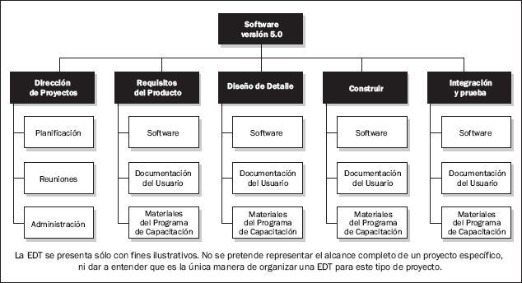
Ejemplo de EDT
1.
1.1
1.1.1
1.1.2
1.1.3
No se puede olvidar Dirección de Proyectos, representa el 20 %
del Proyecto.

Slide 40
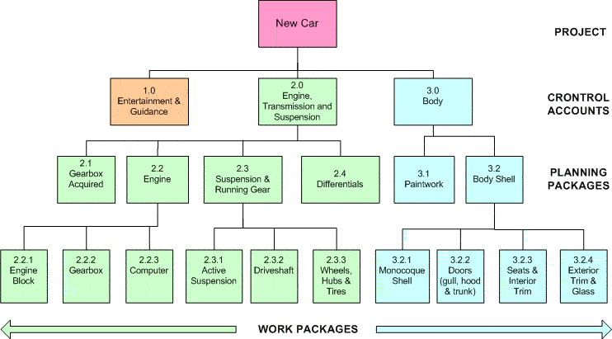
Ejemplo de EDT
Construcción de un carro nuevo (utilización de WBS Chart Pro)

Slide 41
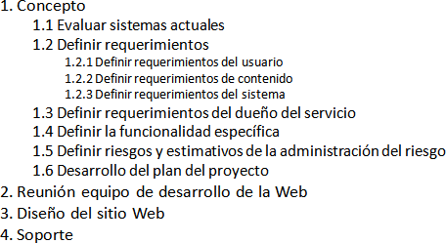
Ejemplo de EDT
Ejemplo de EDT de una Intranet en forma tabular.

Slide 42
Crear la EDT- Entradas
1. Plan de Gestión del Alcance
2. Enunciado del Alcance del Proyecto
3. Documentación de Requerimientos
4. Factores Ambientales de la Empresa
5. Activos del los Procesos de la Organización
  Políticas, procedimientos y plantillas de la EDT
  Archivos de proyectos anteriores
  Lecciones aprendidas de proyectos anteriores

Slide 43
Crear la EDT- Técnicas y Herramientas
1. Descomposición
  Es la subdivisión de los entregables del proyecto en componentes más pequeños y más manejables, hasta el nivel de paquetes de trabajo.
  Implica:
    Identificar y analizar los entregables del trabajo
    Estructurar y organizar la EDT
    Descomponer los niveles superiores de la EDT en componentes detallados de nivel inferior
    Desarrollar y asignar códigos de identificación a los
componentes de la EDT
    Verificar que la descomposición sea necesaria y suficiente.

Slide 44
Crear la EDT- Técnicas y Herramientas
Tips:
  Cada conjunto de hijos debe ser suficiente para describir al padre y la suma de los hijos conforman al padre
  Todo trabajo que no esté en la EDT no está en el proyecto
  El nivel más bajo se denomina “paquete de trabajo”
  Un paquete de trabajo puede ser otro proyecto
  Las tareas de gerencia de proyecto deben añadirse a la EDT
  Cada paquete de trabajo debe estar programado,
presupuestado y asignado apropiadamente.
  Cuando existen cambios no controlados en el alcance se llama “Scope Crep” (desajuste del alcance).
  La EDT debe incluir todos los entregables y/o fases del proyecto.
2. Juicio Experto

Slide 45
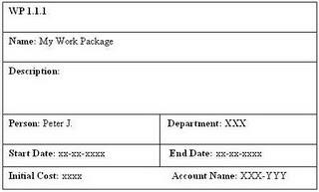
Crear la EDT- Salidas
1. Línea Base del Alcance
  Enunciado del Alcance
  EDT
  Diccionario de la EDT
Es un conjunto de definiciones específicas que describen en mayor detalle cuáles son los elementos de la EDT (instrucciones especiales, asignación de presupuesto, restricción de tiempo, etc.).
Cada paquete de trabajo puede tener una entrada en
el Diccionario.
Incluye: El identificador del código de cuentas, Descripción del trabajo, organización responsable, lista de hitos del cronograma, actividades asociadas
del cronograma, recursos, costos
requisitos de calidad, criterios de
estimados,
aceptación,
referencias técnicas, información del contrato, etc.
2. Actualización a los Documentos del Proyecto Si cambia algo en la EDT se debe actualizar el enunciado del Alcance (adición o reducción del alcance original).

